Slide 1
মাল্টিমিডিয়া
ক্লাসে
সবাই
কে
স্বাগত

Slide 2
পরিচিতি
মোঃ মাহাবুর রশিদ
সহঃ শিক্ষক(গণিত)
বরেন্দ্র একাডেমী মাধ্যমিক বিদ্যালয়
নিয়ামতপুর, নওগাঁ
মোবাইল নং ০১৭৪১-১৯৮৪৮০
Email: mahaburrashidict56@gmail.com
শ্রেণীঃ অষ্টম
বিষয়ঃ গণিত
অধ্যায়ঃএকাদশ
সময়ঃ৪৫ মিনিট
তাং ১4/০৪/২০২১

Slide 3
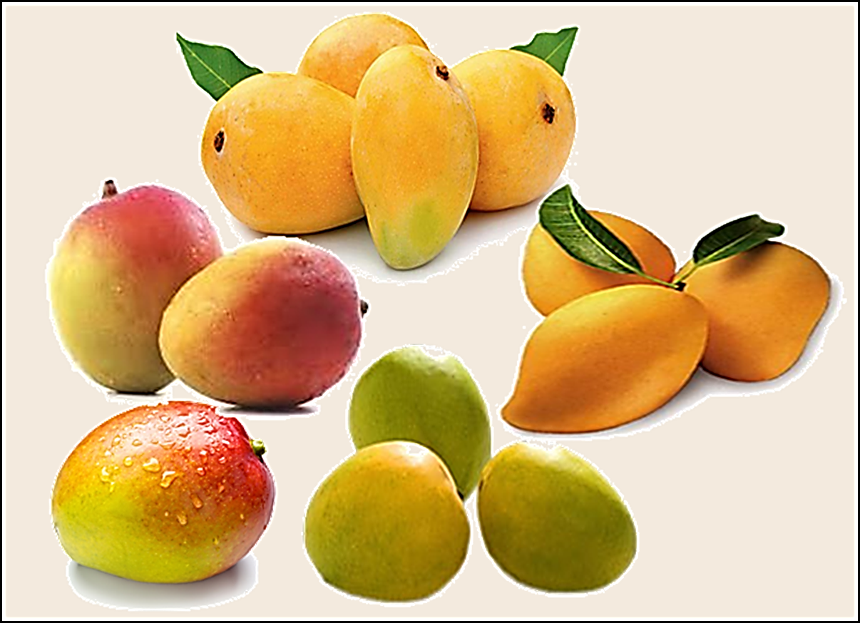
নিচের ছবিগুলো লক্ষ্য করি
৮০০ গ্রাম
৬০০ গ্রাম
৭০০ গ্রাম
৫০০ গ্রাম
প্রত্যেক প্রকার আমের মোট ওজন কত?

Slide 4
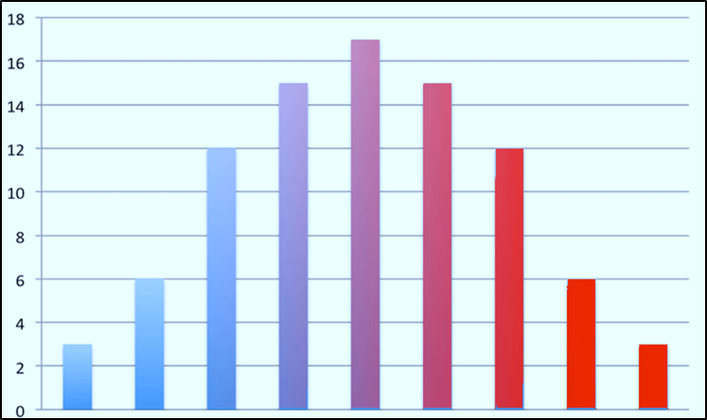
কেন্দ্রীয় প্রবনতা →
পরিমাপক→
গড়
জনসংখ্যার হার
বয়স→ ১০ ২০ ৩০ ৪০ ৫০ ৬০ ৭০ ৮০ ৯০

Slide 5
আজকের পাঠের শিরোনাম...
গাণিতিক গড়।

Slide 6
এই পাঠ শেষে শিক্ষার্থীরা...
১। গাণিতিক গড় ব্যাখ্যা করতে পারবে;
২। গাণিতিক গড়ের সূত্র বর্ণনা করতে পারবে;
৩। গাণিতিক সূত্রের সাহায্যে গড় নির্ণয় করতে পারবে;
৪। গড় নির্ণয় করে সমস্যা সমাধান করতে পারবে।

Slide 8
জে.এস.সি পরীক্ষা----২০১৪
শিক্ষা বোর্ডের নাম | পাশের % হার
ঢাকা | 93
দিনাজপুর | 9১
চিটাগাং | 9২
যশোর | 90
বরিশাল | 9৪
কুমিল্লা | 89
সিলেট | 8৮
রাজশাহী | 9৫
শিক্ষা বোর্ড→ উপাত্ত সংখ্যা
পাশের হার→উপাত্ত সংখ্যা সূচক
গড়= $\frac{৯৩+৯১+৯২+৯০+৯৪+৮৯+৮৮+৯৫}{৮}$
= ৯১.৩৭৫
মনে করি উপাত্তের সংখ্যা = n
উপাত্তের সংখ্যা সূচক মান
= x_{1,} x_{2,} x_{3,} x₄ ------------ x_{n} ।
উপাত্তসমূহের গাণিতিক গড় = $\overline{x}$
$$\sum_{i=1}^{n}{x_{i}} \left(i=1, 2, 3,….n\right)$$
$$∴\overline{x}=\frac{x_{1}+x_{2}+x_{3}+−−−−−−x_{n}}{n}=$$

Slide 9
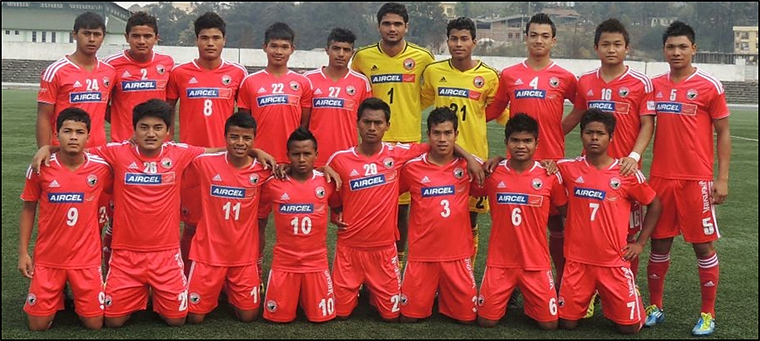
১৫
১৪
১৭
১৬
১৫
১৪
১৮
১৯
১৩
১৫
১৭
১৬
১৮
১৪
১৫
১৭
১৬
১৮
খেলোয়ারদের গড় বয়স(বছরে) কত?

Slide 10
অনুমিত গড়, a = $\frac{১৮+৫২}{২}$ = ৩৫ এবং উপাত্ত সংখ্যা, n = ১৬
উপাত্ত x_{i} | x_{i} – a | ক্রমযোজিত সমষ্টি | উপাত্ত x_{i} | x_{i} – a | ক্রমযোজিত সমষ্টি
৪০ |  |  | ৪৭
৪১ |  |  | ৪৮
৪৫ |  |  | ৪৯
১৮ |  |  | ৫২
২০ |  |  | ১৯
২৫ |  |  | ৪২
৩০ |  |  | ৪৬
৩৩ |  |  | ৪৬
বিয়োগফলের গড় = ( ৩৬ ÷ ১৬) = ২.২৫
প্রকৃত গড় = অনুমিতি গড় + বিয়োগফলের গড়
= ৩৫ + ২.২৫ = ৩৭.২৫
অবিন্যস্ত উপাত্তের গাণিতিক
গড় নির্ণয়ের সংক্ষিপ্ত পদ্ধতি

Slide 11
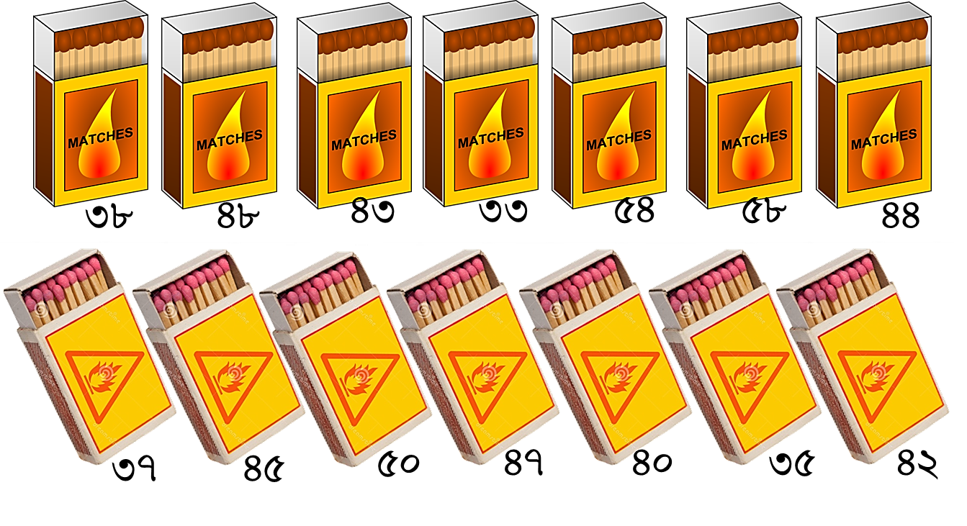
একক কাজ সময়ঃ ৫ মিনিট
অবিন্যস্ত উপাত্তের গাণিতিক গড়(সংক্ষিপ্ত পদ্ধতি) নির্ণয় কর।

Slide 12
প্রাপ্ত নম্বর x_{i} | গনসংখ্যা f_{i}
৪০ | ৪
৪১ | ৫
৪৫ | ৬
২৮ | ৪
৫০ | ৫
২৫ | ৩
৩০ | ৪
৬৩ | ২
৫6 | ৪
6০ | ৩
f_{i} x_{i}
১৬০
২০৫
২৭০
১১২
২৫০
৭৫
১২০
১২৬
২২৪
১৮০
শ্রেণি ব্যাপ্তি | শ্রেণিমধ্যমান x_{i} | গনসংখ্যা f_{i}
২১ – ৩০ |  | ৪
৩১ – ৪০ |  | ৭
৪১ – ৫০ |  | ৯
৫১ – ৬০ |  | ১০
৬১ – ৭০ |  | ৫
৭১ – ৮০ |  | ৩
৮১ – ৯০ |  | ২
f_{i} x_{i}
১০২
২৪৮.৫
৪০৯.৫
৫৫৫
৩২৭.৫
২২৬.৫
১৭১
$$k=৭ n=৪০ \sum_{i=1}^{k}{f_{i}x_{i} =২০৪০}$$
$$∴\overline{ x }= \frac{1}{n}\sum_{i=1}^{k}{f_{i}x_{i} }$$
বিন্যস্ত উপাত্তের গাণিতিক
গড় নির্ণয়ের পদ্ধতি

Slide 14
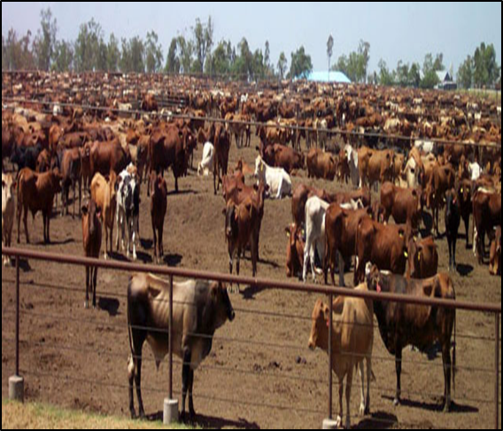
দলীয় কাজ সময়ঃ ২০ মিনিট
শ্রেণি ব্যাপ্তি | f_{i}
২১ – ৩০ | ৫
৩১ – ৪০ | ৯
৪১ – ৫০ | ১৪
৫১ – ৬০ | ১৭
৬১ – ৭০ | ১০
৭১ – ৮০ | ৮
৮১ – ৯০ | ৭
গরুগুলোর ওজন(কেজি) দেওয়া আছে। গণসংখ্যা সারণি তৈরি করে গড়
নির্ণয় কর।

Slide 15
মূল্যায়ন
শ্রেণি ব্যাপ্তি | f_{i}
২১ – ৩০ | ৪
৩১ – ৪০ | ৬
৪১ – ৫০ | ৯
৫১ – ৬০ | ১১
৬১ – ৭০ | ৮
৭১ – ৮০ | ৭
৮১ – ৯০ | ৫
x_{i}
২৫.৫
৩৫.৫
৪৫.৫
৫৫.৫
৬৫.৫
৭৫.৫
৮৫.৫
f_{i} x_{i}
১০২
২১৩
৪০৯.৫
৬১০.৫
৫২৪
৫২৮.৫
৪২৭.৫
১। x_{i} = কত?
2। f_{i} x_{i} = কত?
১। $\sum{f_{i}}x_{i}$ = কত?
২৮১৫
3। গানিতিক গড় কত?
৫৬.৩
3। গানিতিক গড় নির্ণয়ের সূত্র কী?
3। শ্রেণীর মধ্যমান নির্ণয়ের সূত্র কী?

Slide 16
বাড়ির কাজ
১। ৮ম শ্রেণীর ৪২ জন শিক্ষার্থীর বার্ষিক পরীক্ষায় গণিত বিষয়ের প্রাপ্ত নম্বর হলোঃ
৪৫ | ৪২ | ৬০ | ৬১ | ৫৮ | ৪৮ | ৫২ | ৫১ | ৪৬ | ৫৩ | ৫৬ | ৫৯ | ৪৩ | ৬৮
৫৩ | ৪৯ | ৭৩ | ৫২ | ৫৭ | ৭১ | ৬৪ | ৪৯ | ৫২ | ৭৫ | ৩৮ | ৩৬ | ৪৪ | ৩৯
৫৮ | ৫৬ | ৪৮ | ৬৭ | ৬৩ | ৭০ | ৫৯ | ৫৪ | ৬২ | ৭২ | ৫০ | ৫৫ | ৩৯ | ৪০
ক. শ্রেণিব্যবধান ৫ ধরে শ্রেণিসংখ্যা নির্ণয় কর।
খ. শ্রেণিব্যবধান ৫ ধরে গণসংখ্যা নিবেশণ সারণি তৈরি কর।
গ. সারণি থেকে গড় নির্ণয় কর।

Slide 17
ধন্যবাদ

